Slide 1

astpageLastpage Project Project
분석 데이터 전처리
빅데이터UI양성과정
손보금
박준형
심예진

Slide 2
INDEX 및 CONTENTS
결측치 처리 – 박준형(4p-5p)
- 프로젝트 품질 이슈 분석 및 근본 원인 보고서
- 프로젝트 생명 주기별 품질 관리 계획
레이블 인코딩– 손보금(6p-9p)
- 조직 역할 및 책임 할당표(RACI 분석)
- 분석가를 위한 역량 교육 체계 설계 보고서
이상치 처리– 심예진(4p-5p)
- 개인 정보 비식별 조치 계획 보고서
- 수명 주기별 위협 요소 분석 및 대응방안
표준화 처리– 손보금(10p-12p)
- 서비스 장애/가용성 관리 분석 보고
- 서비스 수준 협약(SLA) 및 변경 관리 계획
1

Slide 3
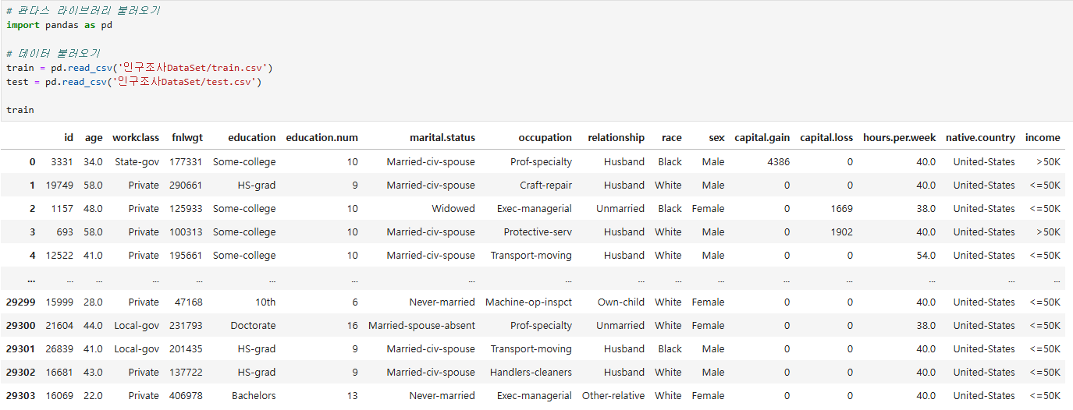
라이브러리/데이터 불러오기
2

Slide 4
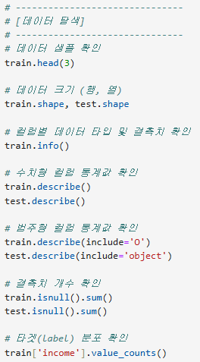
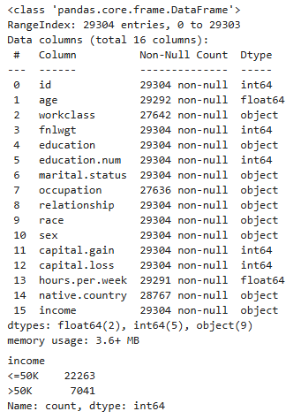
데이터 탐색(EDA)
2

Slide 5
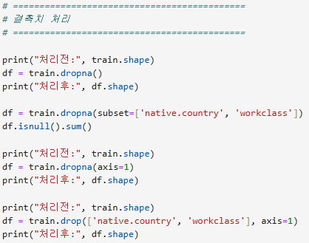

1. 결측치 처리(Missing Value Handling)
★결측치 처리(Missing Value Handling)
- 결측치 처리는 데이터 품질을 보정하고, 통계적 왜곡과 모델 오류를 예방하며,분석 결과의 신뢰성을 높이기 위한 필수 과정입니다.
전체 행 삭제 (dropna())
→ 결측치가 있는 모든 행 제거 → 데이터 손실 큼
특정 컬럼 기준 삭제 (dropna(subset=[]))
→ 지정한 컬럼만 기준으로 결측 행 삭제 → 선택적 정제 가능
결측 컬럼 전체 삭제 (dropna(axis=1))
→ 결측치가 있는 컬럼 자체 제거 → 변수(열) 손실 큼
특정 컬럼 직접 삭제 (drop([...], axis=1))
→ 결측치가 많거나 불필요한 컬럼 수동 삭제 → 데이터 단순화
2

Slide 6
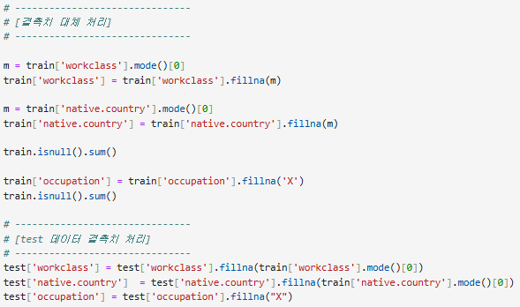
1. 결측치 처리(Missing Value Handling)
train 데이터 결측치 처리
workclass: 최빈값으로 결측치 채움
native.country: 최빈값으로 결측치 채움
occupation: ‘X’로 결측치 채움
test 데이터 결측치 처리
workclass: train의 최빈값으로 결측치 채움
native.country: train의 최빈값으로 결측치 채움
occupation: ‘X’로 결측치 채움
2

Slide 7
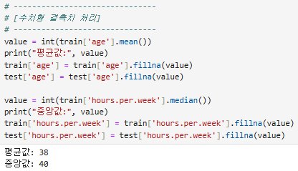
1. 결측치 처리(Missing Value Handling)
평균값(Mean) 대체
- 'age' 컬럼과 같이 데이터의 중심 경향 유지가 중요하다고 판단되는 경우 평균값을 사용하여 결측치를 채웠습니다.
중앙값(Median) 대체
- 'hours.per.week'처럼 이상치의 영향을 받을 수 있는 수치형 데이터에 대해서는 중앙값을 활용하여 데이터의 왜곡을 최소화하고 안정성을 확보했습니다.
데이터 일관성 유지
- 데이터 누수(Data Leakage) 방지를 위해 테스트 데이터셋의 결측치 처리 시에도 반드시 학습 데이터셋에서 계산된 통계값만을 사용하여 일관성을 유지했습니다.
2

Slide 8
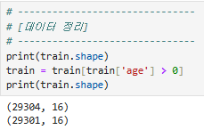
1. 결측치 처리(Missing Value Handling)
[데이터 정제 및 이상치 처리]
데이터 전처리 과정에서 도메인 지식을 활용한 이상치(Outlier) 처리 방법을 적용했습니다.
'age' 컬럼에서 나이가 0세 이하인 비정상적인 데이터를 이상치로 정의하고 이를 데이터셋에서 제거했습니다.
이 과정을 통해 모델의 학습 정확도를 저하시키는 오염된 데이터를 성공적으로 정제하여, 최종 모델의 일반화 성능과 안정성을 확보할 수 있습니다.
2

